Slide 1
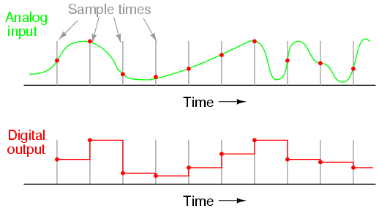
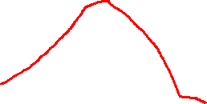
111
110
101
100
011
010
001
000
011, 110, 001, 000

Slide 2
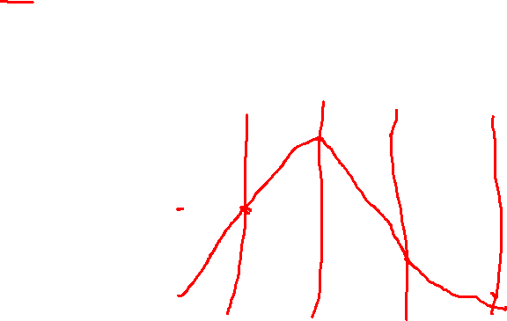
011, 110, 001, 000
111
110
101
100
011
010
001
000

